Slide 1
Фразеологизмы
- устойчивые словосочетания, цельные по лексическому значению.

Slide 2
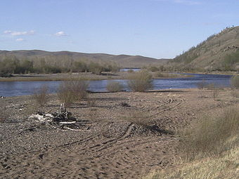
Обычное словосочетание Фразеологизм
С открытой душой
Открытая степь
Слова можно заменить: открытая – бескрайняя; степь – пространство.
Слова заменить нельзя

Slide 3
1 : выписать свободные словосочетания 2: выписать фразеологизмы.
1)лизать пятки, 8)от корки до корки,
2)делать большие глаза, 9) как гром среди ясного
3)выразительные глаза, неба,
4)пруд пруди, 10) возвратиться из похода,
5)серый от пыли, 11) черствая корка,
6)по горячим следам, 12)превосходный результат,
7)верящий в победу, 13)сломя голову,
14)призадуматься над
задачей.

Slide 4
1 2
3 1
5 2
7 4
10 6
11 8
12 9
14 13

Slide 5
На заметку!
Как и слово, фразеологизм может иметь синонимы и антонимы.
Фразеологизмы – синонимы: два сапога пара – одного поля ягода (один другого не лучше); перековать мечи на орала - вложить меч в ножны (закончить войну, распрю).
Фразеологизмы - антонимы: засучив рукава – спустя рукава; заварить кашу – расхлёбывать кашу; тяжёл на подъём – лёгок на подъём.
Фразеологизм кот наплакал имеет синоним мало и антоним много.

Slide 6
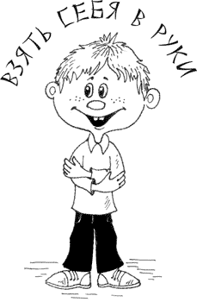
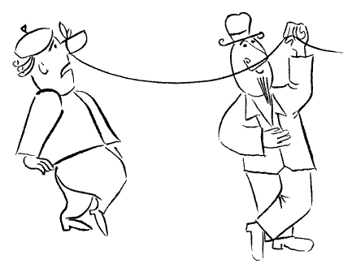
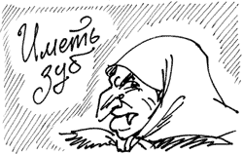
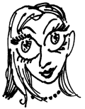
Соотнесите фразеологизмы из одного столбика с фразеологизмами другого, подобрав синонимы.
Девать некуда На всех парах Не отходя от кассы Откуда ни возьмись Поминай как звали Далеко пойти Держать камень за пазухой | Идти в гору По горячим следам Иметь зуб Пруд пруди Сломя голову Как гром среди ясного неба И след простыл
Водить за нос
Делать большие глаза

Slide 7
Фразеологизмы, связанные с историческим прошлым народа

Slide 8
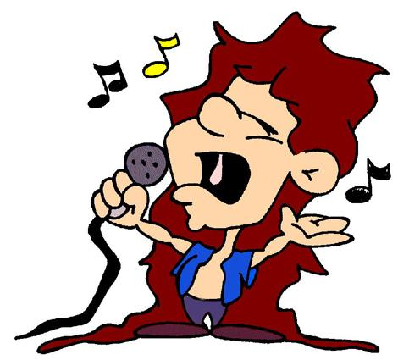
Кричать во всю Ивановскую
« Кричать очень громко». Площадь в Кремле, на которой стоит колокольня Ивана Великого, была Ивановской. Там дьяки очень громко оглашали распоряжения и указы.

Slide 9
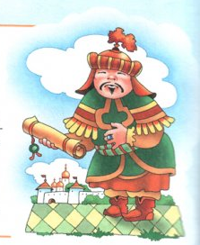
Казанская сирота
Человек прикидывается несчастным, чтобы вызвать сочувствие». Завоёванные Иваном IV татарские князья, чтобы сохранить положение, отправлялись в Москву на службу. Там они прибеднялись, чтобы получить больше наград и жалований.

Slide 10
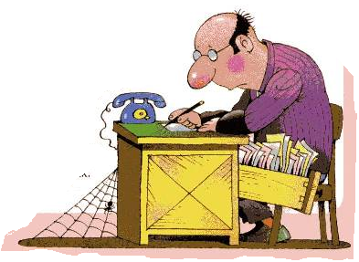
Откладывать в долгий ящик
«Затягивать дела на неопределённый срок». На царском дворе был прибит длинный или долгий ящик. Из деревень приезжали просители и опускали прошения. Просьбы оставались там на месяцы и годы.

Slide 11
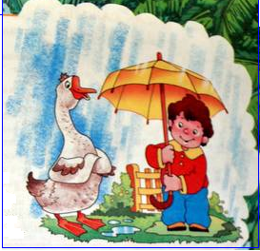
Как с гуся вода
«Легкий исход неприятности, проступка». Эти слова шептали бабушки знахарки для излечения детских болезней.

Slide 12
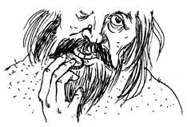
Знать назубок
На основе дореволюционного обычая проверять подлинность золотых монет зубами (у настоящей монеты после прикуса не должно остаться вмятины) возникло устойчивое выражение знать назубок, означающее «знать что-либо досконально, отменно выучить».
На основе этого обычая возникло и еще одно образное выражение: раскусить человека. Как вы можете объяснить его значение? (Раскусить человека – «досконально узнать человека, его достоинства, недостатки, намерения».)

Slide 13
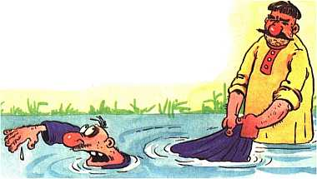
Выводить на чистую воду
Когда-то эту фразу произносили только лишь применительно к рыбе, которую пытались поймать. В камышовых зарослях или среди затонувших в иле коряг рыба, попавшаяся на крючок, может сорваться с него и уйти. А вот в прозрачной, чистой воде – вряд ли. Позже стали «выводить на чистую воду» жуликов, предъявляя им в качестве доказательства их вины прояснённые обстоятельства их преступления.

Slide 14
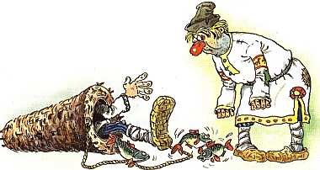
Попасть в переплёт
На некоторых русских диалектах переплётом именовали сплетённую из веток ловушку для рыб. И, как в любой ловушке, оказаться в ней - дело отнюдь не из приятных.

Slide 15
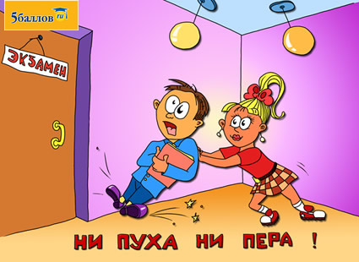
Ни пуха ни пера
Ни пуха ни пера – пожелание удачи в чем-либо. Это собственно русское выражение, первоначально оно употреблялось как «заклинание», призванное обмануть нечистую силу (этим выражением напутствовали отправляющихся на охоту; считалось, что прямым пожеланием удачи можно было «сглазить» добычу). Ответ «К черту!» должен был еще больше обезопасить охотника. К черту – это не ругательство типа «Пошел к черту!», а просьба отправиться к черту и сказать ему об этом (о том, чтобы охотнику не досталось ни пуха, ни пера). Тогда нечистый сделает наоборот, и будет то, что надо: охотник вернется «с пухом и пером», т. е. с добычей.

Slide 16
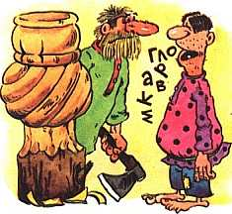
Точить лясы
Лясы - это точёные фигурные столбики перил у крылечка. Изготовить их мог только настоящий мастер. Предположительно, изначально "точить лясы" означало вести изящную беседу. Но умельцев подобным образом общаться становилось всё меньше и меньше. Что и привело к изменению значения выражения на противоположное. И ныне «лясы точить» означает вести пустую болтовню.

Slide 17
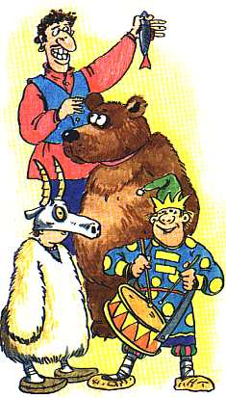
Водить за нос
Это выражение было связано с ярмарочным развлечением: цыгане водили медведей за продетое в нос животного кольцо и заставляли их выполнять различные трюки, обманывая обещанием
подачки.

Slide 18
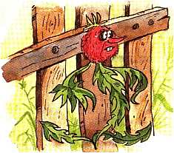
Трын-трава
Вполне реальная трава, изначально называвшаяся "тын-трава". Тын же - это забор. То есть "тын-трава" это "трава подзаборная". Никому не нужный, безразличный для всех сорняк.

Slide 19
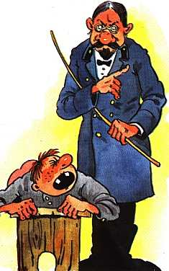
Всыпать по первое число Это выражение пошло из старой школы, где учеников пороли каждую неделю, независимо от того, провинились они или нет. И если наставник чрезмерно усердствовал, то воспоминаний и болезненных ощущений после такой порки, школьникам хватало надолго, вплоть до первого числа следующего месяца.
Прописать ижицу Ижица - название последней буквы церковнославянской азбуки. Следы порки в области пониже спины у учеников напоминали именно эту букву. Поэтому, прописать ижицу означает проучить, наказать.

Slide 20
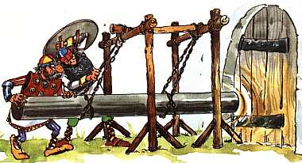
Гол как сокол
Весьма бедный, нищий человек. И птица сокол здесь ни при чём. "Сокол" - старинное военное стенобитное орудие - совершенно гладкая, "голая", то есть – ничем лишним не обремененная, чугунная болванка, закреплённая на цепях.

Slide 21
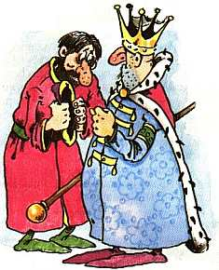
Непутёвый человек
В старину на Руси "путём" называли не только дорогу, но и различные должности при дворе князя. Бояре всеми правдами, а нередко и неправдами, старались заполучить у князя путь - должность. О тех же, кому это не удавалось, пренебрежительно отзывались - непутёвый человек.

Slide 22
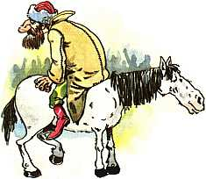
Шиворот-навыворот
Выражение это когда-то связывали с позорным наказанием: во времена Ивана Грозного провинившегося боярина в вывернутой наизнанку одежде сажали задом наперёд на лошадь. И в таком виде, опозоренного и униженного, возили по городу под свист и насмешки горожан.

Slide 23
Фразеологизмы
из Библии

Slide 24
Змей, точнее, Сатана в облике змея, соблазнил Еву вкусить плодов с запретного дерева. Ева попробовала, дала есть Адаму, а в языке в память об этом событии остались два фразеологизма: запретный плод (что-либо заманчивое, желанное, но недозволенное, запрещенное), первородный грех (изначальная, главная ошибка).

Slide 25
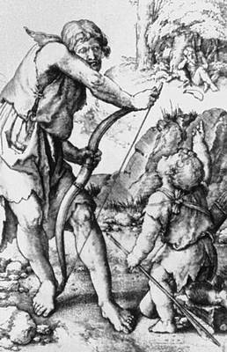
Первыми сыновьями Адама и Евы были Каин и Авель. Жесток и злобен был Каин и из зависти убил своего кроткого брата Авеля. Убийца носил на лице каинову печать (жестокое выражение лица) .

Slide 26
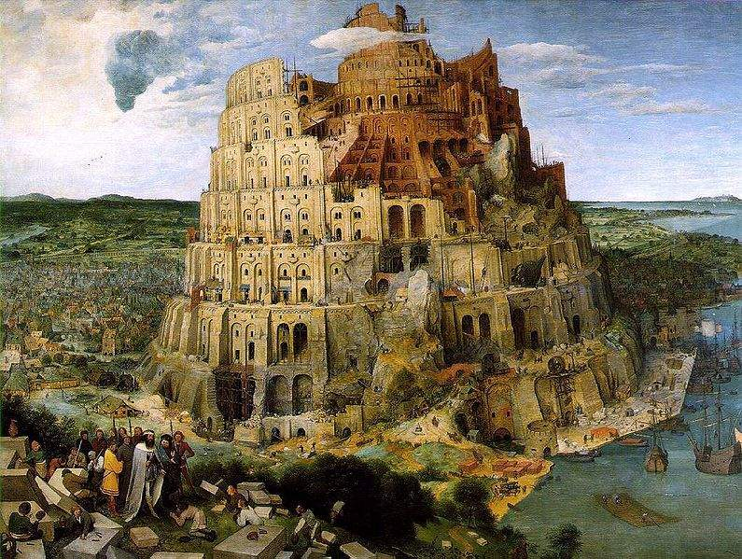
Вавилонская башня (высокое строение) вавилонское столпотворение (беспорядочное скопление людей). Почему столпотворение? В древности высокие строения именовали столпами. Люди, строя башню, творили столп…

Slide 27
Манна небесная Ждать как манны небесной
Сорок лет шли люди через пустыню на родину.
Начался голод, и Бог спас людей от смерти,
послав белую сладковатую крупу – Манну небесную.
Стоит нам неожиданно получить подарок,
как мы говорим: Манна небесная.
А ждать как манны небесной – значит ждать с нетерпением;
питаться манной небесной – значит жить впроголодь.

Slide 28
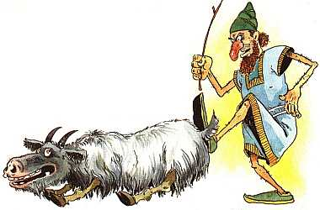
Козел отпущения
Сейчас каждый отвечает за свои
дурные поступки, а вот у семитов
(арабов, евреев)
был обычай сообща возлагать
грехи на козла отпущения.
Священник отпускал всем грехи,
возлагая их на бедное животное.
Наряженного в ленты козла
отправляли в пустыню
на погибель,
вместе с ним погибали
и грехи людские.
Как часто мы сегодня
слышим выражение:
«Нашли козла отпущения!»
Интересно, что оно означает?
Оказывается, человека,
на которого постоянно сваливают
ответственность за все.

Slide 29
Мечты о прекрасном уголке земли, где царит счастье и изобилие, называют землей обетованной.
А вот как об этом повествует Библия.
Моисей в возрасте 120 лет вошел на гору Нево,
с которой увидел родную землю, где «реки текут молоком и медом»
и на которую так и не ступила его нога.
Он привел свой народ к земле обетованной.
Земля обетованная - место, куда кто-либо мечтает и стремится попасть,
где царят довольство, изобилие и счастье.
Земля обетованная

Slide 30
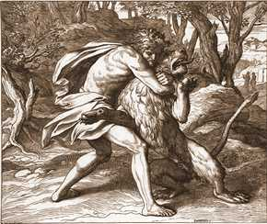
Самсон. Силен, как Самсон; самсонова сила (говорим мы, когда хотим подчеркнуть необычайную силу человека)

Slide 31
Иуда (Именуем предателя. Получив 30 сребреников, он после пасхальной вечерни пришёл в Гефсиманский сад, где Господь только что окончил свою молитву перед наступавшими крестными страданиями, и там, как было заранее установлено с воинами, приветствовал Иисуса Христа, поцеловав Его). Поцелуй Иуды – лицемерный поступок, направленный во зло, но прикрываемые красивыми фразами.

Slide 32
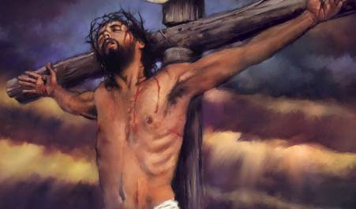
Муки Христа (тяжелые испытания, выпавшие на долю человека. И пример Христа придаёт силы, позволяет с честью преодолевать невзгоды и трудности, смиренно сносил все издевательства, поругания, унижения) , возраст Христа (33 года).

Slide 33
Послушайте стихотворение В.Суслова «Как работают слова».
Бывает частенько, что слово одно,
Но очень по-разному служит оно.
Примеры тут можно найти без труда,
Возьмём хоть короткое слово «вода».
Вот был я мальчишкой, да детство прошло.
С тех пор уж немало «воды утекло»,
О смелом мы вправе сказать наперёд:
Такой «сквозь огонь и сквозь воду пройдёт»!
А гуси и утки – сухие всегда.
Заметили люди: «Как с гуся вода!»
Случалось с тобою: ты правил не знал,
Молчал при опросе? «Воды в рот набрал»!
Лентяй отдыхает, а время идёт –
«Под камень лежачий вода не течёт».
Сказать болтуну мы порою не прочь:
Довольно, мол, «воду-то в ступе толочь»!
Не прочь и другому сказать невзначай:
«Довольно лить воду! Ты дело давай!»
Работать впустую!.. Что скажут потом?
Не дело, мол, «воду носить решетом»!
Стихи я пишу, не жалея труда,
Чтоб вы не сказали: «В стихах-то вода…».

